Slide 1
Особенности преподавания учебных предметов «Биология» и «Химия» на 2024-2025 учебный год

Slide 2
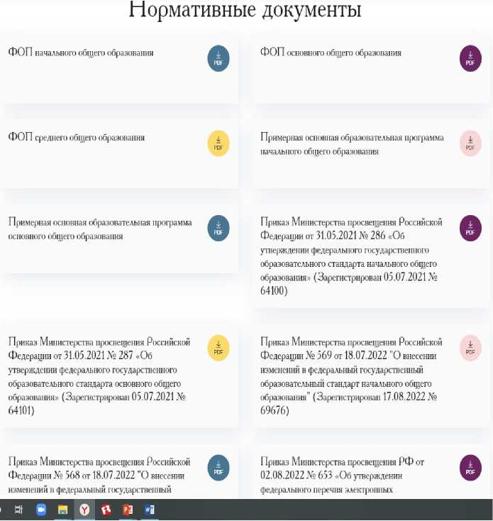
ПРАВОВЫЕ ОРИЕНТИРЫ ДЛЯ ОБРАЗОВАТЕЛЬНОЙ ОРГАНИЗАЦИИ В 2024-2025 УЧ. Г.
ЕДИНОЕ СОДЕРЖАНИЕ □ ОБЩЕГО ОБРАЗОВАНИЯ
ФЗ-№273 «ОБ ОБРАЗОВАНИИ В РОССИЙСКОЙ ФЕДЕРАЦИИ»
ОБНОВЛЕННЫЙ ФГОС ООО 2021 Г.
ОБНОВЛЕННЫЙ ФГОС СОО 2022 Г.
ФЕДЕРАЛЬНЫЙ ПЕРЕЧЕНЬ УЧЕБНИКОВ 2022г.
ИНФОРМАЦИОННО-МЕТОДИЧЕСКОЕ ПИСЬМО
ОБ ОСОБЕННОСТЯХ ПРЕПОДАВАНИЯ УЧЕБНОГО ПРЕДМЕТА
«БИОЛОГИЯ» В 2024/2025 УЧЕБНОМ ГОДУ
ФЕДЕРАЛЬНЫЕ ОБРАЗОВАТЕЛЬНОЕ ПРОГРАММЫ ООО

Slide 3
Преподавание предмета «Биология»
в 2024-2025 учебном году

Slide 4
5-9 класс
Базовый уровень | Углубленный уровень
развитие интереса к изучению жизнедеятельности биологических систем разного уровня организации; особенностям строения, жизнедеятельности организма человека, условиям сохранения его здоровья; формирование умений применять методы биологической науки для изучения биологических систем, в том числе и организма человека; воспитание экологической культуры в целях сохранения собственного здоровья и охраны окружающей среды; развитие представлений о возможных сферах будущей профессиональной деятельности, связанной с биологией, готовности к осознанному выбору профиля и направленности дальнейшего обучения. | развитию мотивации к изучению биологии; формированию понимания обучающимися научных принципов организации деятельности человека в живой природе; формированию основ экологической культуры, здорового образа жизни; овладению обучающимися специальными биологическими знаниями, закладывающими основу для дальнейшего биологического образования.

Slide 5
10-11 класс
Базовый уровень | Углубленный уровень
формирование естественно-научной картины мира обучающихся на основе системно-деятельностного подхода | позволяет реализовать задачи профессиональной ориентации, направлено на создание условий для проявления каждым обучающимся своих интеллектуальных и творческих способностей, которые необходимы для продолжения образования в организациях профессионального образования по различным биологическим, медицинским, экологическим, сельскохозяйственным и оборонно-спортивным специальностям

Slide 6
Место предмета в учебном плане
на уровне основного общего образования в 2024-2025 уч. году
Предмет Классы | Количество часов в неделю
 | V Использование ПРП (https://edsoo.ru/) | VI Использование ПРП (https://edsoo.ru/) | VII Использование ПРП (https://edsoo.ru/) | VIII Использование разработанных ранее РП по биологии/Использование ПРП (https://edsoo.ru/) | IX Использование разработанных ранее РП по биологии/Использование ПРП (https://edsoo.ru/)
Биология Базовый уровень | 1 | 1 | 1 | 2 | 2
Биология Углубленный уровень |  |  | 2 | 3 | 3

Slide 7
Место предмета в учебном плане 2024-2025 учебного года
10 класс
Профиль | Уровень | 10 класс Использование ПРП (https://edsoo.ru/)
Технологический (инженерные, информационно -технологические классы) | базовый | 1
Естественно-научный | углублённый | 3
Гуманитарный (варианты 1-6) | базовый | 1
Социально-экономический (варианты 1-3) | базовый | 1
Универсальный | базовый/углубленный* | 1/3*
*В универсальном профиле два учебных предмета определяет ОУ по заявлению обучающегося (иное сочетание предметов, чем предложено в п. 27.8 ФОП СОО)

Slide 8
Место предмета в учебном плане 2023-2024 учебного года
на уровне среднего общего образования
11 класс
Учебный предмет | Профиль | Уровень | 11 класс Использование ПРП (https://edsoo.ru/)
Биология | Естественно-научный | углублённый | 3
Естествознание | Гуманитарный | базовый | 3
Естествознание | Социально-экономический | базовый | 3
Биология | Универсальный | базовый/углубленный | 1/3
Естествознание | Универсальный | Базовый | 3

Slide 9
Обеспечение единства образовательного пространства РФ
Рабочие программы на уровень ООО
Структура рабочей программы сохраняется
Примерная рабочая программа по биологии. Базовый уровень
https://edsoo.ru/Primernava rabochaya programma osnovnogo obschego obrazovaniya _ predmeta Biologiya proekt .htm
Примерная рабочая программа по биологии (7-9 классы).
Углубленный уровень
https://edsoo.ru/Primernaya rabochaya programma osnovnogo obschego obrazovaniya predmeta Biologiya uglublennij uroven 0.htm ч__
Рабочие программы на уровень СОО
Новости
Конструктор рабочих программ
учебные предметы
Рабочие программы
Методические видеоуроки
Вход I Регистрация
Примерная рабочая программа по биологии. Базовый уровень
https://edsoo.ru/Primernaya rabochaya programma srednego obschego obrazovaniya pred meta Biologiya .htm
Уважаемые коллеги!
Информируем вас, Конструктор рабочих
программ
закрыт на доработку для обновления под Федеральные
Примерная рабочая программа по биологии. Углубленный уровень
https://edsoo.ru/Primernaya rabochaya programma srednego obschego obrazovaniya pred meta Biologiya uglublennij uroven.htm
основные
общеобразовательные программы
Новая
версия конструктора будет доступна 30 марта 2023
года.
Инструкция по работе с Конструктором рабочих программ
Конструктор рабочих программ
https://edsoo.ru/constructor/

Slide 10
Федеральный перечень учебников
5-9 класс

Slide 11
Федеральный перечень учебников
10-11 класс

Slide 12
Организация информирования учителей по вопросам реализации программ
Информационно-методическая поддержка педагогических работников и управленческих кадров обеспечивается ФГБНУ «Институт стратегии развития образования» (ФГБНУ «ИСРО») посредством размещения материалов на сайте «Единое содержание общего образования» – https://edsoo.ru/, в телеграм-канале ФГБНУ «ИСРО» – https://t.me/instrao.
Институтом запланировано проведение цикла вебинаров и методических семинаров, посвящённых актуальным вопросам преподавания учебного предмета «Биология» на уровнях ООО и СОО в условиях обновления содержания общего образования; анонсы мероприятий размещаются в календаре на сайте «Единое содержание общего образования» – https://edsoo.ru/metodicheskie-seminary/.
На базе ФГБНУ «ИСРО» продолжает функционировать горячая линия «Обновление содержания общего образования» для получения педагогическими работниками ответов на вопросы, возникающие в ходе подготовки к новому учебному году, – https://edsoo.ru/goryachaya-liniya-po-voprosam-vvedeniya-ob/.

Slide 13
Методическая поддержка
Достижение метапредметных результатов в рамках изучения предметов естественно-научного блока. 5–9 классы. – ФГБНУ «ИСРО», 2023. – URL: https://edsoo.ru/wp-content/uploads/2023/12/estestvenno-nauchnyj-blok 01.pdf
Биология (углублённый уровень). Реализация требований ФГОС среднего общего образования. – ФГБНУ «ИСРО», 2023. – URL: https://edsoo.ru/wpcontent/uploads/2023/08/mp_biologiya_formatdocx_26082023_na-sajt.pdf
Система оценки достижений планируемых предметных результатов освоения учебного предмета «Биология». 5–9 классы. – ФГБНУ «ИСРО», 2023. – URL: https://edsoo.ru/wp-content/uploads/2023/10/metodicheskoe-posobie.biologiya.pdf
Биология (базовый уровень). Реализация требований ФГОС основного общего образования. – ФГБНУ «ИСРО», 2023. – URL: https://edsoo.ru/wp-content/uploads/2023/08/.pdf
Методические рекомендации по формированию функциональной грамотности обучающихся 5–9 классов с использованием открытого банка заданий на цифровой платформе по шести направлениям функциональной грамотности в учебном процессе и для проведения внутришкольного мониторинга формирования функциональной грамотности обучающихся. – ФГБНУ «ИСРО РАО», 2022. –– URL: https://edsoo.ru/wp-content/uploads/2023/08/metodicheskie-rekomendaczii_fg_2022_itog.pd

Slide 14
Семинары
Семинар для новых регионов. Учебные предметы «Физика», «Химия» и «Биология» в системе общего образования Российской Федерации. – URL: https://vk.com/video-215962627_456239616
Особенности рабочей программы по внеурочной деятельности «Современные агробиотехнологии» (агробиотехнологический профиль). – URL: https://vk.com/video-215962627_456239428
Об особенностях организации обучения биологии по новым федеральным рабочим программам. – URL: https://vk.com/video-215962627_456239294
Ускоренный переход на федеральную рабочую программу ООО по биологии в 9 классе: методические трудности и пример тематического планирования. – URL: https://vk.com/video-215962627_456239304
Реализация ФГОС основного общего образования: достижение метапредметных результатов в рамках изучения учебного предмета «Биология». – URL: https://vk.com/video-215962627_456239362
Интерактивные средства обучения как один из инструментов реализации федеральной рабочей программы по биологии основного общего образования. – URL: https://vk.com/video-215962627_456239422

Slide 15
Кейсы
Биология. 6 класс / Лист и стебель как органы дыхания. – URL: https://static.edsoo.ru/projects/case/2024/ooo/bio/1/index.html
Биология. 6 класс / Химический состав клетки. – URL: https://static.edsoo.ru/projects/case/2024/ooo/bio/2/index.html
Биология. 10 класс / Биосинтез белка. Реакции матричного синтеза. – URL: https://static.edsoo.ru/projects/case/2024/soo/bio/2/index.html
Биология. 10 класс / Генетика пола. Наследование признаков, сцепленных с полом. – URL: https://static.edsoo.ru/projects/case/2024/soo/bio/1/index.html

Slide 16
Преподавание
предмета «Химия»
в 2024-2025 учебном году

Slide 17
8-11 класс
Базовый уровень | Углубленный уровень
общекультурная подготовка, необходимая для выработки мировоззренческих ориентиров, развитие интеллектуальных способностей и интересов подростков, продолжение образования в областях, не связанных с химией. | реализация задач профессиональной ориентации предоставляет возможности для продолжения образования и дальнейшей трудовой деятельности в областях, связанных с химией

Slide 18
Место предмета в учебном плане на уровне основного общего образования
в 2024-2025 уч. году
Предмет | Количество часов в неделю
Классы | VIII Использование ФОП для базового и углубленного уровней (https://edsoo.ru/) | IX Использование ФОП для базового и углубленного уровней (https://edsoo.ru/)
Химия Базовый уровень | 2 | 2
Химия Углублённый уровень | 3 или 4 | 3
На углублённое изучение учебного предмета « Химия» может быть отведено по 102 ч (3 ч в неделю) или 136 ч (4 ч в неделю), т. е. 2 ч в неделю за счёт обязательной части ООП ООО и 1 — 2 ч за счёт части ООП ООО, формируемой участниками образовательных отношений. Всего 204 (272) ч за два года обучения.

Slide 19
Место предмета в учебном плане на уровне среднего общего образования в 2023-2024 уч. году (10 класс)
Профиль | Уровень | 10 класс Использование ФОП на базовом и углубленном уровне (https;//edsoo.ru/)
Технологический (инженерные классы, информационно -технологический) | базовый | 1
Естественно-научный | углублённый | 3
Гуманитарный (варианты 1-6) | базовый | 1
Социально-экономический (варианты 1-3) | базовый | 1
Универсальный | базовый/углублённый | 1/3

Slide 20
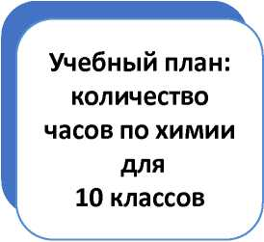
Единая ООП СОО, действующая с 01.09.2023
Содержательный раздел
Организационный раздел
РП по
предметам
10 класс
РП по
предметам
11 класс
ООП СОО
(одна на уровень)
Разработка РП с использованием ФОП (https://edsoo.ru/) по химии на базовом и/или углубленном уровне изучения | Разработка РП с использованием ФОП (https://edsoo.ru/) по химии на базовом и/или углубленном уровне изучения
Количество часов по химии определяется федеральным учебным планом ФОП СОО
Количество часов определяется учебным планом школы, разработанным ранее на основе учебного плана примерной ООП СОО

Slide 21
Федеральный перечень учебников
8-9 класс
Федеральный перечень учебников
10-11 класс

Slide 22
Организация информирования учителей по вопросам реализации программ
Информационно-методическая поддержка педагогических работников и управленческих кадров обеспечивается ФГБНУ «Институт стратегии развития образования» (далее – ФГБНУ «ИСРО») посредством размещения материалов на сайте «Единое содержание общего образования» – https://edsoo.ru/, в телеграмканале ФГБНУ «ИСРО» – https://t.me/instrao
Институтом осуществляется проведение цикла вебинаров и методических семинаров, посвящённых актуальным вопросам преподавания учебных предметов на уровнях основного общего и среднего общего образования в условиях обновления содержания общего образования; анонсы мероприятий размещаются в календаре на сайте «Единое содержание общего образования» – https://edsoo.ru/metodicheskie-seminary/

Slide 23
Методическая поддержка
Система оценки достижений планируемых предметных результатов освоения учебного предмета «Химия». 8–9 классы : методические рекомендации. – ФГБНУ «ИСРО», 2023. – Химия (углублённый уровень).Реализация требований ФГОС среднего общего образования : методическое пособие для учителя.
ФГБНУ «ИСРО», 2023. – Достижение метапредметных результатов в рамках изучения предметов естественно-научного блока (основное общее образование) : методические рекомендации.
ФГБНУ «ИСРО», 2023. – Химия (углублённый уровень). Реализация ФГОС основного общего образования : методическое пособие для учителя. – ФГБНУ «ИСРО РАО», 2022.
Преподавание естественно-научных предметов в условиях обновления содержания общего образования : методическое пособие для учителя. – ФГБНУ «ИСРО РАО», 2021.
Методические рекомендации по формированию функциональной грамотности обучающихся. 5–9 классы. – ФГБНУ «ИСРО РАО», 2022.

Slide 24
Семинары
(https://edsoo.ru/metodicheskie-seminary/). Например: – Особенности работы по рабочей программе по химии (углублённый уровень). – Подходы к формированию естественно-научной грамотности в процессе преподавания химии в соответствии с рабочей программой.
Особенности формирования метапредметных результатов освоения учебного предмета «Химия» на уровне основного общего образования. – Химические задачи как средство формирования функциональной грамотности школьников в условиях реализации образовательных программ по химии

Slide 25
Кейсы
Химия. 8 класс. Топливо. Загрязнение воздуха, способы его предотвращения.
Химия. 9 класс. Химическое загрязнение атмосферы, природных вод и почвы.
Химия. 11 класс. Катализ и катализаторы.

